Slide 1
Домашний логопед

Slide 2
МКДОУ ЦРР - детский сад № 17 г. Россошь
Родительское собрание на тему: «Профилактика речевых нарушений у детей дошкольного возраста»

Slide 3
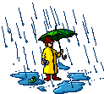
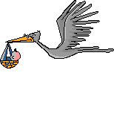
Причины возникновения речевых нарушений
Ухудшение экологической обстановки
Особенности региона по йодо- и фторо- дефецитности
Увеличение числа патологий беременности
Увеличение количества родовых травм
Особенности здоровья детей и рост детской заболеваемости
Различные социальные причины

Slide 4
Некоторые виды дефектов речи:
Общее недоразвитие речи (ОНР);
Фонетические и фонематические нарушения (ФиФН);
Дислалия;
Дизартрия (стертая форма дизартрии и дизартрический компонент);
Заикание и др.

Slide 5
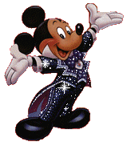
Профилактика речевых нарушений у детей
Забота о физическом и нервно – психическом здоровье ребёнка и о сохранности его речевых органов.
Забота о правильном речевом развитии ребёнка.

Slide 6
Речевое развитие ребёнка -
это умение понимать и пользоваться родным языком.
Для этого необходимо:
сформировать моторную сферу;
развивать высшие психические функции;
развивать фонематический слух и восприятие;
обогащать словарный запас;
формировать правильные грамматические категории;
развивать коммуникативные умения и связную речь.

Slide 7
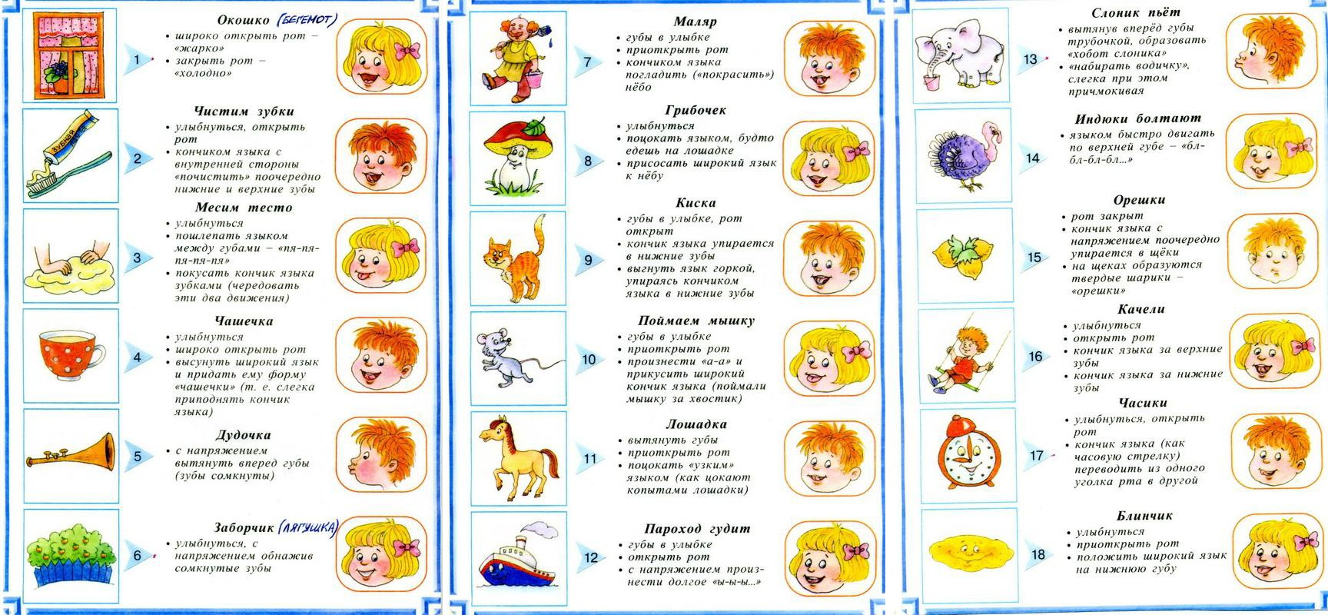
Артикуляционная гимнастика

Slide 8
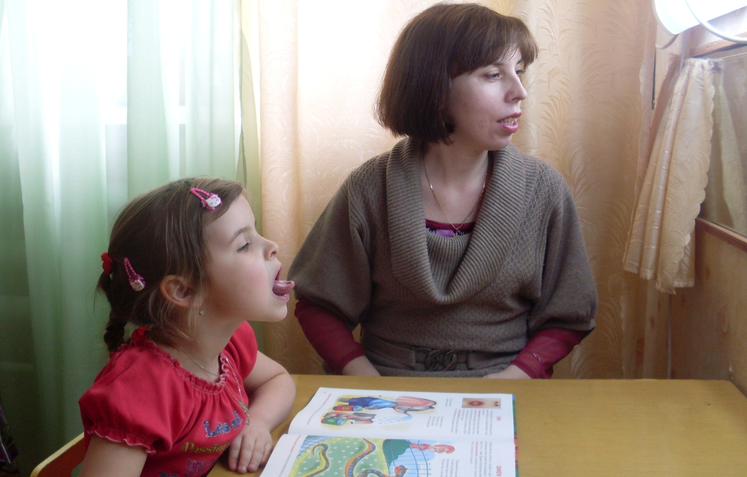
Артикуляционная гимнастика с ребенком

Slide 9
Влияние логоритмики на развитие ребенка
Чем выше двигательная активность ребенка, тем лучше развивается его речь.
С другой стороны, речь является одним из основных элементов в двигательно-пространственных упражнениях.
Под влиянием регулярных логоритмических занятий у детей происходит:
положительная перестройка сердечно-сосудистой, дыхательной, двигательной, сенсорной, речедвигательной, и других систем,
воспитание эмоционально- волевых качеств личности.

Slide 10
Влияние пальчиковой гимнастики на умственное развитие детей
Простые движения рук способны улучшить произношение многих звуков, а значит, развивать речь ребенка.
В ходе пальчиковых игр дети вырабатывают :
ловкость,
умение управлять своими движениями,
концентрировать внимание на одном виде деятельности.

Slide 11
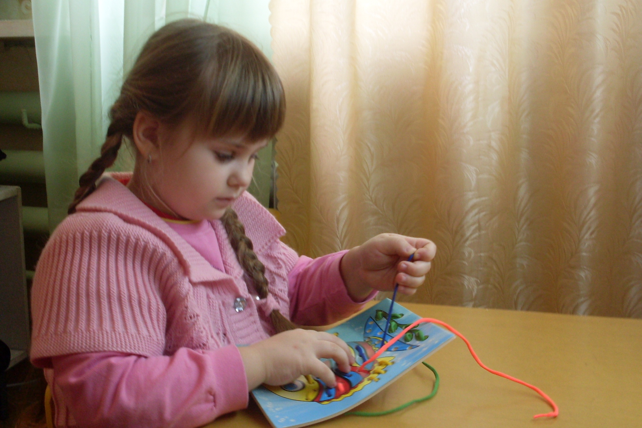
Развитие мелкой моторики. Шнуровка.

Slide 12
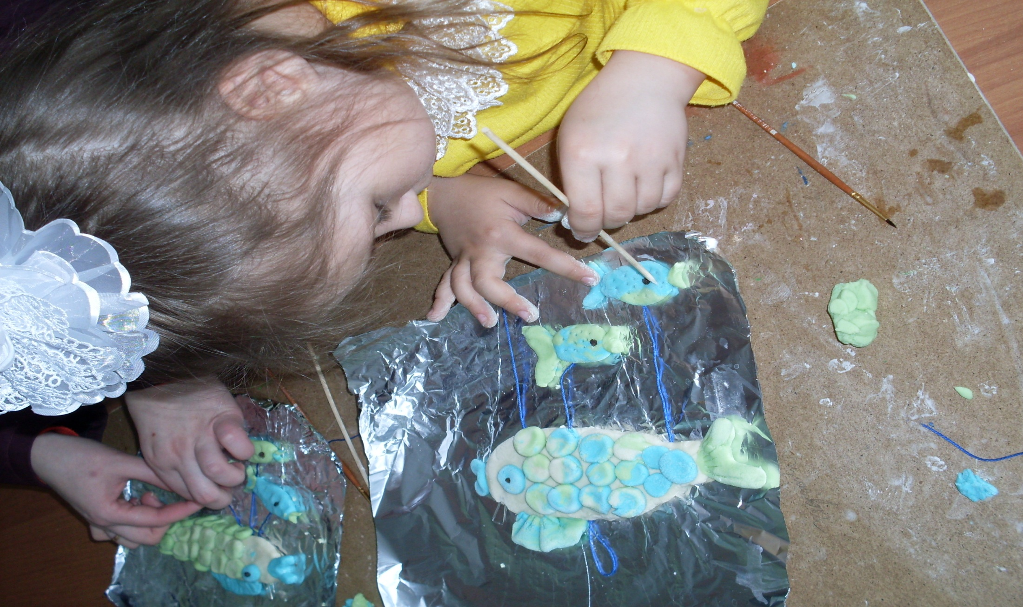
Развитие мелкой моторики. Работа с солённым тестом.

Slide 13
Фонематический слух является основой для понимания смысла сказанного. Замена даже одного звука в слове дает совершенно иное слово: "коза-коса", "дом-том", "бочка-почка.
Частой причиной пропусков или замен звуков и слогов в словах детей является неразвитый фонематический слух.
К 4-м годам в норме ребёнок должен различать все звуки, должно быть сформировано фонематическое восприятие.
.

Slide 14
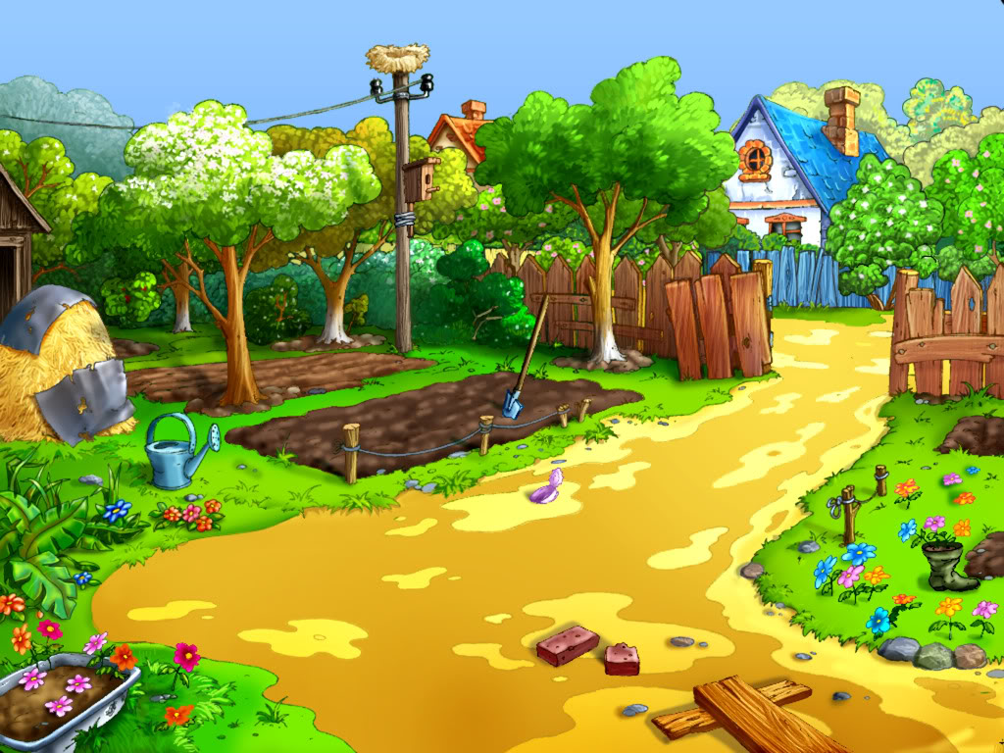
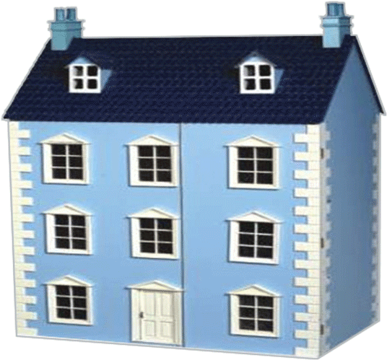
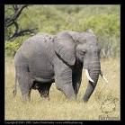
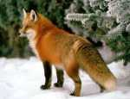
Игра «Посели картинки в домики»

Slide 15
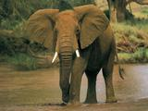
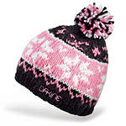
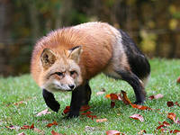
Игра «Найди место звука в слове»
С
С
С
Ш
Ш
Ш

Slide 16
Этапы овладения фонематическим анализом
Первый этап посвящается изучению гласных и согласных звуков.
На втором этапе учимся определять место звука в слове: начало, середина, конец слова.
На третьем этапе вводятся фишки для выполнения звукового анализа:
- обозначает гласный звук;
- твёрдый согласный;
- мягкий согласный.

Slide 17
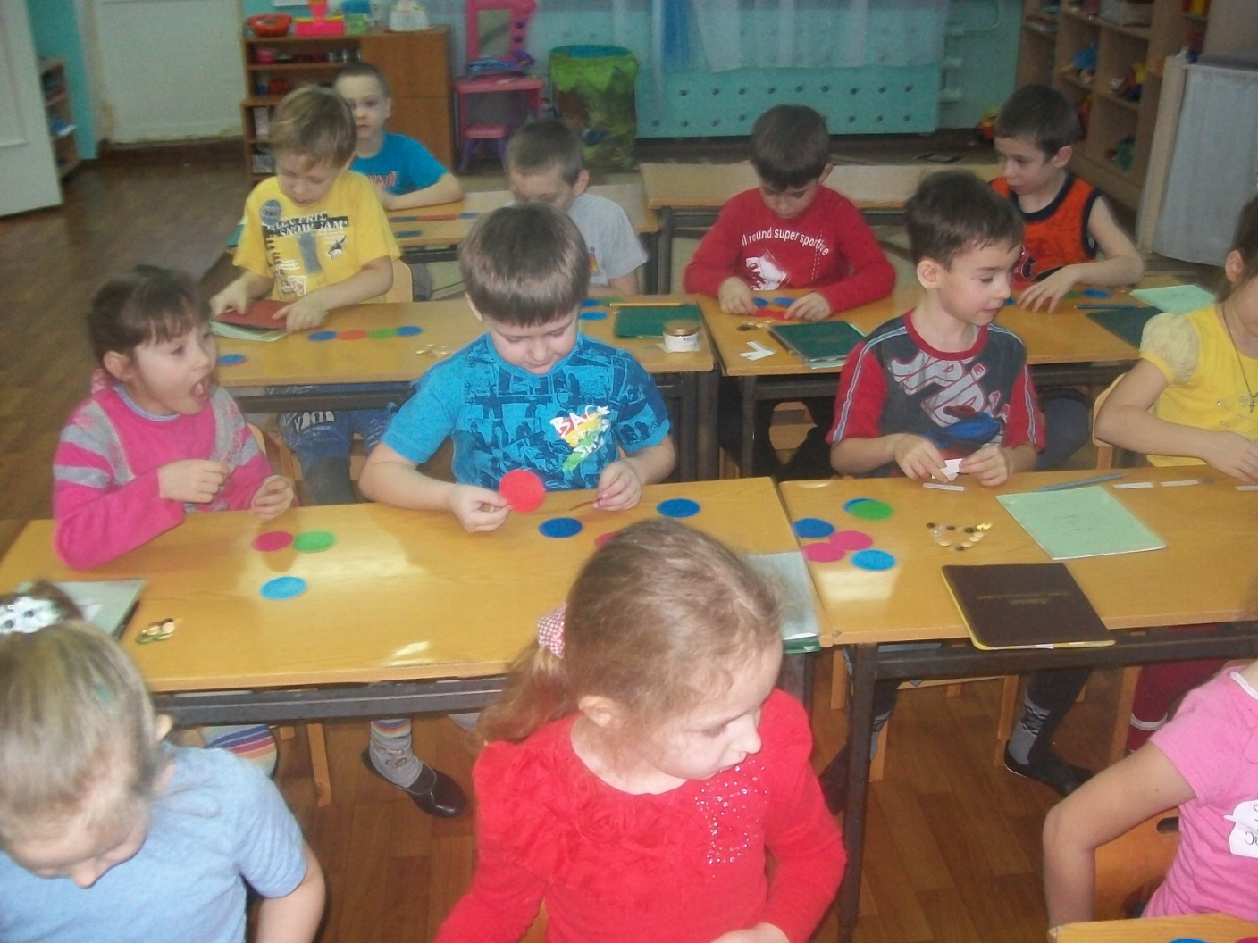
Звукослоговой анализ слов

Slide 18
Зима Улитка
- обозначает гласный звук;
- твёрдый согласный;
- мягкий согласный.

Slide 19
В процессе становления детской речи грамматический строй усваивается самостоятельно, благодаря подражанию речи окружающих.
При этом важны :
благоприятные условия воспитания,
достаточный уровень развития словаря, фонематического слуха,
наличие активной речевой практики,
состояние нервной системы ребёнка.

Slide 20
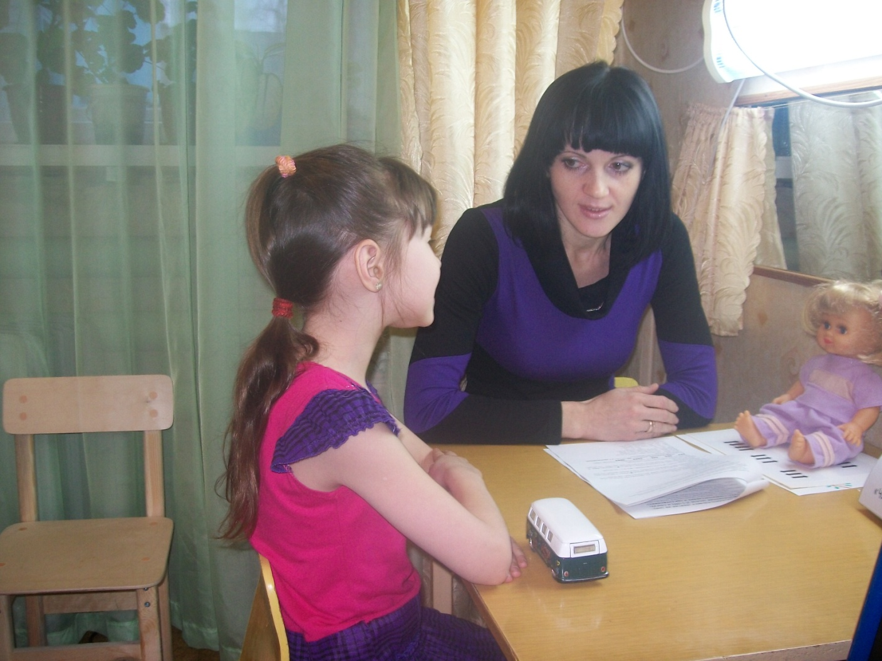
Индивидуальная работа по формированию грамматических категорий

Slide 21
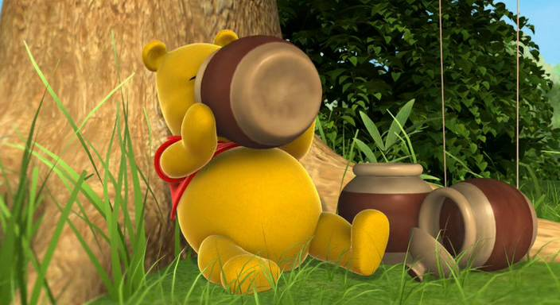
Игра «Исправь деформированное предложение»
села
галка
забор
на
на
большой
расти
одуванчик
поляна
красивый

Slide 22
Галка
села
на
забор.
На
большой
поляне
растёт
красивый
одуванчик.

Slide 23
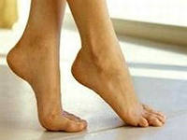
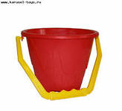
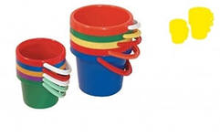
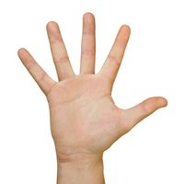
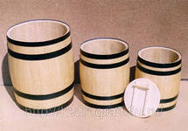
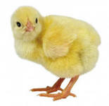
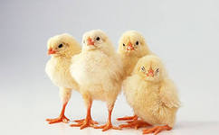
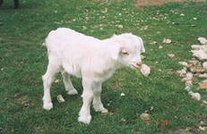
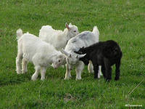
Дидактическая игра «Один – много»

Slide 24
Связная речь
предполагает:
овладение богатым словарным запасом;
овладение грамматическим строем речи;
умение полно, связно, последовательно и понятно окружающим передавать содержание готового текста или самостоятельно составить свой текст.

Slide 25
Профилактика нарушений развития связной речи
Чтение с детьми русских народных сказок.
Сюжетно – ролевое обыгрывание сказок.
Заучивание стихов с интонационной выразительностью.
Составление связного текста по картинке.
Пересказ небольшого текста.
Связный рассказ истории из своей жизни.
Умение рассуждать на заданную тему.

Slide 26
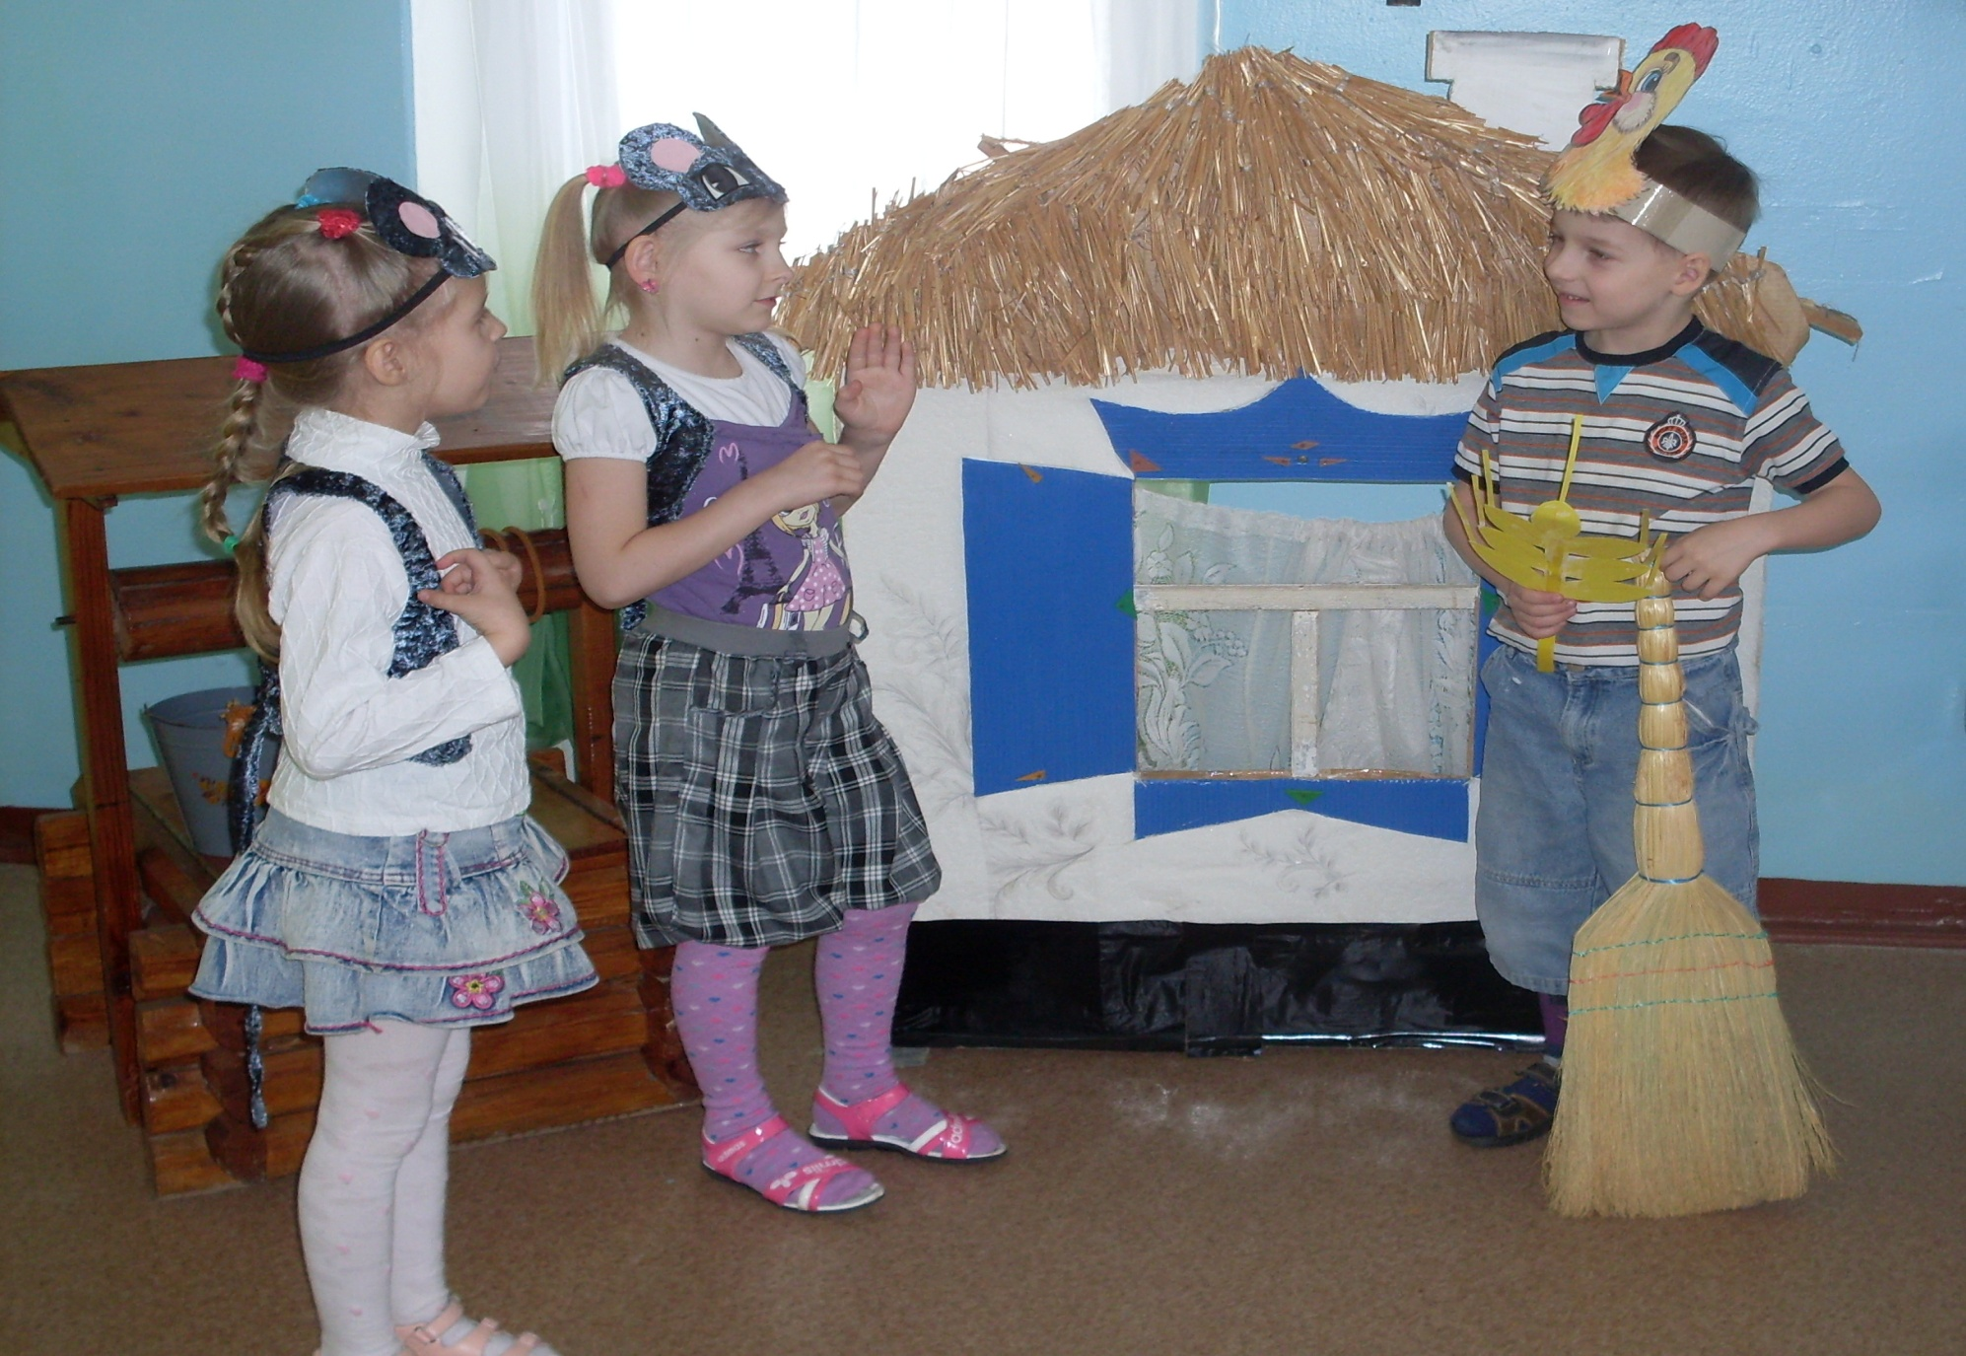
Инсценировка русской народной сказки «Колосок»

Slide 27
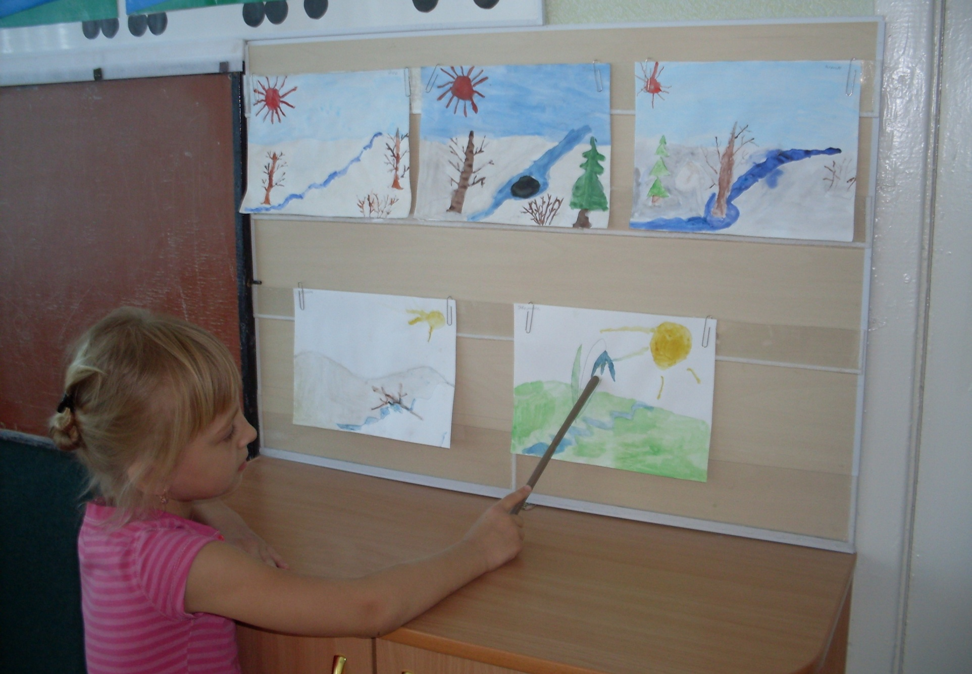
Пересказ сказки «Ручеек» по рисованным картинкам

Slide 28
СПАСИБО
ЗА
ВНИМАНИЕ!

